Slide 1
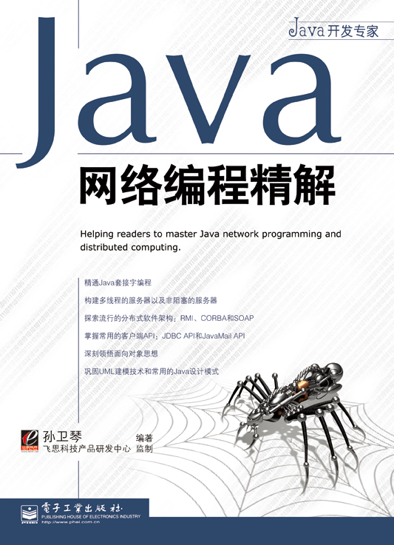
Java网络编程精解
作者：孙卫琴
参考书籍：<<Java网络编程精解>>
技术支持网址：www.javathinker.org

Slide 2
第10章 Java反射机制
10.1 Java Reflection API简介
10.2 在远程方法调用中运用反射机制
10.3 代理模式
  10.3.1 静态代理类
  10.3.2 动态代理类
  10.3.3 在远程方法调用中运用代理类
参考《Java网络编程精解》的第10章

Slide 3
第10章 Java反射机制
Java反射机制主要提供了以下功能：
  在运行时判断任意一个对象所属的类。
  在运行时构造任意一个类的对象。
  在运行时判断任意一个类所具有的成员变量和方法。
  在运行时调用任意一个对象的方法。
  生成动态代理。

Slide 4
10.1 Java Reflection API简介
在JDK中，主要由以下类来实现Java反射机制，这些类都位于java.lang.reflect包中：
  Class类：代表一个类。
  Field类：代表类的成员变量（成员变量也称为类的属性）。
  Method类：代表类的方法。
  Constructor类：代表类的构造方法。
  Array类：提供了动态创建数组，以及访问数组的元素的静态方法。

Slide 5
10.1 Java Reflection API简介
例程10-2的ReflectTester类演示了Reflection API的基本使用方法。
ReflectTester类有一个copy(Object object)方法，这个方法能够创建一个和参数object同样类型的对象，然后把object对象中的所有属性拷贝到新建的对象中，并将它返回。

Slide 6
10.1 Java Reflection API简介
ReflectTester类的copy(Object object)方法依次执行以下步骤。
步骤1：获得对象的类型：
Class classType=object.getClass();
System.out.println("Class:"+classType.getName());
在java.lang.Object类中定义了getClass()方法，因此对于任意一个Java对象，都可以通过此方法获得对象的类型。

Slide 7
10.1 Java Reflection API简介
Class类是Reflection API中的核心类，它有以下方法：
  getName()：获得类的完整名字。
  getFields()：获得类的public类型的属性。
  getDeclaredFields()：获得类的所有属性。
  getMethods()：获得类的public类型的方法。
  getDeclaredMethods()：获得类的所有方法。
  getMethod(String name, Class[] parameterTypes)：获得类的特定方法，name参数指定方法的名字，parameterTypes参数指定方法的参数类型。
  getConstrutors()：获得类的public类型的构造方法。
  getConstrutor(Class[] parameterTypes)：获得类的特定构造方法，parameterTypes参数指定构造方法的参数类型。
  newInstance()：通过类的不带参数的构造方法创建这个类的一个对象。

Slide 8
10.1 Java Reflection API简介
ReflectTester类的copy(Object object)方法执行的步骤2：通过默认构造方法创建一个新的对象。
Object objectCopy=classType.getConstructor(new Class[]{}).newInstance(new Object[]{});
以上代码先调用Class类的getConstructor()方法获得一个Constructor对象，它代表默认的构造方法，然后调用Constructor对象的newInstance()方法构造一个实例。

Slide 9
10.1 Java Reflection API简介
ReflectTester类的copy(Object object)方法执行的步骤3：获得对象的所有属性。
Field fields[]=classType.getDeclaredFields();
Class类的getDeclaredFields()方法返回类的所有属性，包括public、protected、默认和private访问级别的属性。

Slide 10
10.1 Java Reflection API简介
ReflectTester类的copy(Object object)方法执行的步骤4：获得每个属性相应的getXXX()和setXXX()方法，然后执行这些方法，把原来对象的属性拷贝到新的对象中。
for(int i=0; i<fields.length;i++){
Field field=fields[i];
String fieldName=field.getName();
String firstLetter=fieldName.substring(0,1).toUpperCase();
//获得和属性对应的getXXX()方法的名字
String getMethodName="get"+firstLetter+fieldName.substring(1);
//获得和属性对应的setXXX()方法的名字
String setMethodName="set"+firstLetter+fieldName.substring(1);

Slide 11
10.1 Java Reflection API简介
//获得和属性对应的getXXX()方法
Method getMethod=classType.getMethod(getMethodName,new Class[]{});
//获得和属性对应的setXXX()方法
Method setMethod=classType.getMethod(setMethodName,new Class[]{field.getType()});
//调用原对象的getXXX()方法
Object value=getMethod.invoke(object,new Object[]{});
System.out.println(fieldName+":"+value);
//调用拷贝对象的setXXX()方法
setMethod.invoke(objectCopy,new Object[]{value});
}

Slide 12
10.1 Java Reflection API简介
例程10-3的InvokeTester类的main()方法中，运用反射机制调用一个InvokeTester对象的add()和echo()方法。
add()方法的两个参数为int类型，获得表示add()方法的Method对象的代码如下：
Method addMethod=classType.getMethod("add",new Class[]{int.class,int.class});
Method类的invoke(Object obj,Object args[])方法接收的参数必须为对象，如果参数为基本类型数据，必须转换为相应的包装类型的对象。invoke()方法的返回值总是对象，如果实际被调用的方法的返回类型是基本类型数据，那么invoke()方法会把它转换为相应的包装类型的对象，再将其返回。

Slide 13
10.2 在远程方法调用中运用反射机制
假定在SimpleServer服务器端创建了一个HelloServiceImpl对象，它具有getTime()和echo()方法。HelloServiceImpl类实现了HelloService接口。
例程10-6 HelloService.java
package remotecall;
import java.util.Date;
public interface HelloService{
public String echo(String msg);
public Date getTime();
}

Slide 14
10.2 在远程方法调用中运用反射机制
SimpleClient客户端如何调用服务器端的HelloServiceImpl对象的getTime()和echo()方法呢？
显然，SimpleClient客户端需要把调用的方法名、方法参数类型、方法参数值，以及方法所属的类名或接口名发送给SimpleServer，SimpleServer再调用相关对象的方法，然后把方法的返回值发送给SimpleClient。

Slide 15
10.2 在远程方法调用中运用反射机制
为了便于按照面向对象的方式来处理客户端与服务器端的通信，可以把它们发送的信息用Call类（参见例程10-8）来表示。一个Call对象表示客户端发起的一个远程调用，它包括调用的类名或接口名、方法名、方法参数类型、方法参数值和方法执行结果。
例程10-8 Call.java
package remotecall;
import java.io.*;
public class Call implements Serializable{
private String className; //表示类名或接口名
private String methodName; //表示方法名
private Class[] paramTypes; //表示方法参数类型
private Object[] params; //表示方法参数值

Slide 16
10.2 在远程方法调用中运用反射机制
//表示方法的执行结果
//如果方法正常执行，则result为方法返回值，如果方法抛出异常，那么result为该异常。
private Object result;
public Call(){}
public Call(String className,String methodName,Class[] paramTypes,
Object[] params){
this.className=className;
this.methodName=methodName;
this.paramTypes=paramTypes;
this.params=params;
}
public String getClassName(){return className;}
public void setClassName(String className){this.className=className;}

Slide 17
10.2 在远程方法调用中运用反射机制
public String getMethodName(){return methodName;}
public void setMethodName(String methodName){this.methodName=methodName;}
public Class[] getParamTypes(){return paramTypes;}
public void setParamTypes(Class[] paramTypes){this.paramTypes=paramTypes;}
public Object[] getParams(){return params;}
public void setParams(Object[] params){this.params=params;}
public Object getResult(){return result;}
public void setResult(Object result){this.result=result;}
public String toString(){
return "className="+className+" methodName="+methodName;
}
}

Slide 18
10.2 在远程方法调用中运用反射机制
SimpleClient调用SimpleServer端的HelloServiceImpl对象的echo()方法的流程如下。
  （1）SimpleClient创建一个Call对象，它包含了调用HelloService接口的echo()方法的信息。
  （2）SimpleClient通过对象输出流把Call对象发送给SimpleServer。
  （3）SimpleServer通过对象输入流读取Call对象，运用反射机制调用HelloServiceImpl对象的echo()方法，把echo()方法的执行结果保存到Call对象中。
  （4）SimpleServer通过对象输出流把包含了方法执行结果的Call对象发送给SimpleClient。
  （5）SimpleClient通过对象输入流读取Call对象，从中获得方法执行结果。

Slide 19
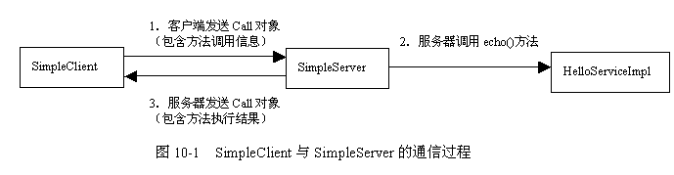
10.2 在远程方法调用中运用反射机制
图10-1显示了SimpleClient与SimpleServer的通信过程。

Slide 20
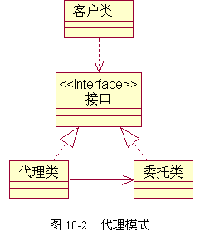
10.3 代理模式
代理模式是常用的Java设计模式，它的特征是：代理类与委托类有同样的接口，参见图10-2。

Slide 21
10.3 代理模式
按照代理类的创建时期，代理类可分为两种：
  静态代理类：由程序员创建或由特定工具自动生成源代码，再对其编译。在程序运行前，代理类的.class文件就已经存在了。
  动态代理类：在程序运行时，运用反射机制动态创建而成。

Slide 22
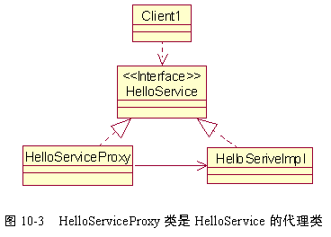
10.3.1 静态代理类
如图10-3所示，HelloServiceProxy类是代理类，HelloServiceImpl类是委托类，这两个类都实现了HelloService接口。
其中HelloServiceImpl类是HelloService接口的真正实现者，而HelloServiceProxy类是通过调用HelloServiceImpl类的相关方法来提供特定服务的。

Slide 23
10.3.1 静态代理类
例程10-11 HelloService.java
package proxy;
import java.util.Date;
public interface HelloService{
public String echo(String msg);
public Date getTime();
}

Slide 24
10.3.1 静态代理类
在Client1类（参见例程10-14）的main()方法中，先创建了一个HelloServiceImpl对象，再创建了一个HelloServiceProxy对象，最后调用HelloServiceProxy对象的echo()方法。
例程10-14 Client1.java
package proxy;
public class Client1{
public static void main(String args[]){
HelloService helloService=new HelloServiceImpl();
HelloService helloServiceProxy=new HelloServiceProxy(helloService);
System.out.println(helloServiceProxy.echo("hello"));
}
}

Slide 25
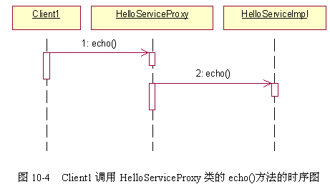
10.3.1 静态代理类
图10-4显示了Client1调用HelloServiceProxy类的echo()方法的时序图。

Slide 26
10.3.2 动态代理类
与静态代理类对照的是动态代理类，动态代理类的字节码在程序运行时由Java反射机制动态生成，无需程序员手工编写它的源代码。
动态代理类不仅简化了编程工作，而且提高了软件系统的可扩展性，因为Java反射机制可以生成任意类型的动态代理类。
java.lang.reflect包中的Proxy类和InvocationHandler接口提供了生成动态代理类的能力。

Slide 27
10.3.2 动态代理类
Proxy类提供了创建动态代理类及其的实例的静态方法：
  （1）getProxyClass()静态方法负责创建动态代理类，它的完整定义如下：
  public static Class<?> getProxyClass(ClassLoader loader, Class<?>[] interfaces)
  throws IllegalArgumentException
  参数loader指定动态代理类的类加载器，参数interfaces指定动态代理类需要实现的所有接口。
  （2）newProxyInstance()静态方法负责创建动态代理类的实例，它的完整定义如下：
  public static Object newProxyInstance(ClassLoader loader, Class<?>[] interfaces, InvocationHandler handler) throws IllegalArgumentException
  参数loader指定动态代理类的类加载器，参数interfaces指定动态代理类需要实现的所有接口，参数handler指定与动态代理类关联的 InvocationHandler对象。

Slide 28
10.3.2 动态代理类
以下两种方式都创建了实现Foo接口的动态代理类的实例：
/**** 方式一 ****/
//创建InvocationHandler对象
InvocationHandler handler = new MyInvocationHandler(...);
//创建动态代理类
Class proxyClass = Proxy.getProxyClass(
Foo.class.getClassLoader(), new Class[] { Foo.class });
//创建动态代理类的实例
Foo foo = (Foo) proxyClass.
getConstructor(new Class[] { InvocationHandler.class }).
newInstance(new Object[] { handler });
/**** 方式二 ****/
//创建InvocationHandler对象
InvocationHandler handler = new MyInvocationHandler(...);
//直接创建动态代理类的实例
Foo foo = (Foo) Proxy.newProxyInstance(Foo.class.getClassLoader(),
new Class[] { Foo.class },
handler);

Slide 29
10.3.2 动态代理类
InvocationHandler接口为方法调用接口，它声明了负责调用任意一个方法的invoke()方法：
Object invoke(Object proxy,Method method,Object[] args) throws Throwable
参数proxy指定动态代理类实例，参数method指定被调用的方法，参数args指定向被调用方法传递的参数，invoke()方法的返回值表示被调用方法的返回值。

Slide 30
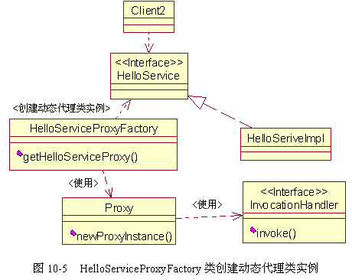
10.3.2 动态代理类
如图10-5所示，HelloServiceProxyFactory类的getHelloServiceProxy()静态方法负责创建实现了HelloService接口的动态代理类的实例。

Slide 31
10.3.2 动态代理类
例程10-16的Client2类先创建了一个HelloServiceImpl实例，然后创建了一个动态代理类实例helloServiceProxy，最后调用动态代理类实例的echo()方法。
例程10-16 Client2.java
package proxy;
public class Client2{
public static void main(String args[]){
HelloService helloService=new HelloServiceImpl();
HelloService helloServiceProxy=
HelloServiceProxyFactory.getHelloServiceProxy(helloService);
System.out.println("动态代理类的名字为"
+helloServiceProxy.getClass().getName());
System.out.println(helloServiceProxy.echo("Hello"));
}
}

Slide 32
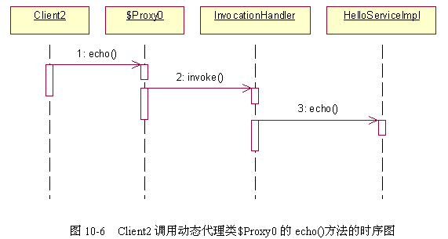
10.3.2 动态代理类
图10-6显示了Client2调用动态代理类$Proxy0的实例helloServiceProxy的echo()方法的时序图。

Slide 33
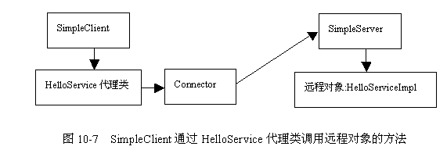
10.3.3 在远程方法调用中运用代理类
如图10-7所示，SimpleClient客户端通过HelloService代理类来调用SimpleServer服务器端的HelloServiceImpl对象的方法。
客户端的HelloService代理类也实现了HelloService接口，这可以简化SimpleClient客户端的编程。
对于SimpleClient客户端而言，与远程服务器的通信的细节被封装到HelloService代理类中。

Slide 34
10.3.3 在远程方法调用中运用代理类
SimpleClient客户端可以按照以下方式调用远程服务器上的HelloServiceImpl对象的方法：
//创建HelloService代理类的对象
HelloService helloService1=new HelloServiceProxy(connector);
//通过代理类调用远程服务器上的HelloServiceImpl对象的方法
System.out.println(helloService1.echo("hello"));

Slide 35
10.3.3 在远程方法调用中运用代理类
Connector类负责建立与远程服务器的连接，以及接收和发送Socket对象，参见例程10-17。
例程10-17 Connector.java
public class Connector {
public Connector(String host,int port)throws Exception{...}
public void send(Object obj)throws Exception{ //发送对象
oos.writeObject(obj);
}
public Object receive() throws Exception{ //接收对象
return ois.readObject();
}
public void connect()throws Exception{ //建立与远程服务器的连接
connect(host,port);
}
public void connect(String host,int port)throws Exception{...}
}

Slide 36
10.3.3 在远程方法调用中运用代理类
HelloService代理类有两种创建方式：
  一种方式是创建一个HelloServiceProxy静态代理类，参见例程10-18；
  还有一种方式是创建HelloService的动态代理类，例程10-19的ProxyFactory类的静态getProxy()方法就负责创建HelloService的动态代理类，并且返回它的一个实例。

Slide 37
10.3.3 在远程方法调用中运用代理类
无论是HelloService的静态代理类还是动态代理类，都通过Connector类来发送和接收Call对象。
ProxyFactory工厂类的getProxy()方法的第一个参数classType指定代理类实现的接口的类型，如果参数classType的取值为HelloService.class，那么getProxy()方法就创建HelloService动态代理类的实例，如果参数classType的取值为Foo.class，那么getProxy()方法就创建Foo动态代理类的实例。
由此可见，getProxy()方法可以创建任意类型的动态代理类的实例，并且它们都具有调用被代理的远程对象的方法的能力。

Slide 38
10.3.3 在远程方法调用中运用代理类
在例程10-20的SimpleClient类的main()方法中，分别通过静态代理类和动态代理类去访问SimpleServer服务器上的HelloServiceImpl对象的各种方法。
public static void main(String args[])throws Exception {
//创建静态代理类实例
HelloService helloService1=new HelloServiceProxy("localhost",8000);
System.out.println(helloService1.echo("hello"));
System.out.println(helloService1.getTime());
//创建动态代理类实例
HelloService helloService2=
(HelloService)ProxyFactory.getProxy(HelloService.class,"localhost",8000);
System.out.println(helloService2.echo("hello"));
System.out.println(helloService2.getTime());
}

Slide 39
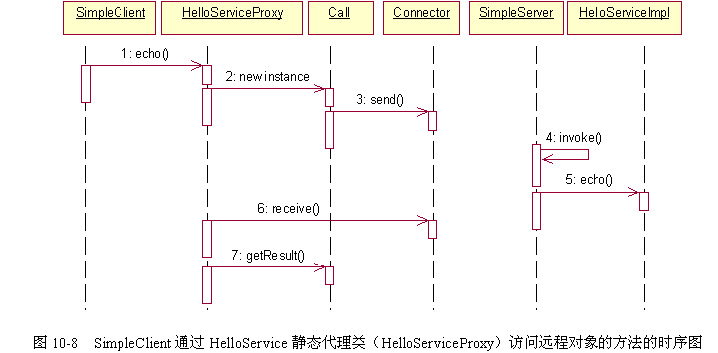
10.3.3 在远程方法调用中运用代理类
图10-8显示了SimpleClient通过HelloService静态代理类访问远程HelloServiceImpl对象的echo()方法的时序图。

Slide 40
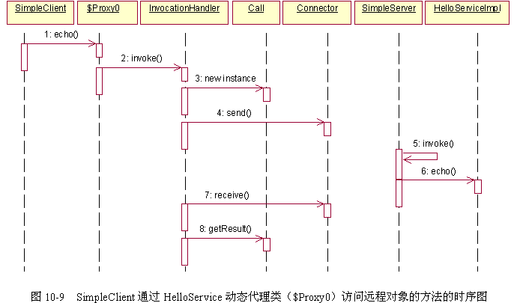
10.3.3 在远程方法调用中运用代理类
图10-9显示了SimpleClient通过HelloService动态代理类访问远程HelloServiceImpl对象的echo()方法的时序图。

Slide 41
练习题1
问题：以下哪些方法在Class类中定义？
选项:
  a) getConstructors()
  b) getPrivateMethods()
  c) getDeclaredFields()
  d) getImports()
  e) setField()
答案: a,c

Slide 42
练习题2
问题：以下哪些说法正确？
选项:
  a) 动态代理类与静态代码类一样，必须由开发人员先编写源代码，并编译成.class文件。
  b) 代理类与被代理类的具有同样的接口。
  c) java.lang.Exception类实现了java.io.Serializable接口，因此Exception对象可以在网络上传输。
  d) java.lang.reflect包中的Proxy类提供了创建动态代理类的方法。
答案: b,c,d

Slide 43
练习题3
问题：以下哪些属于动态代理类的特点？
选项:
  a)动态代理类是public、final和非抽象类型的。
  b)动态代理类继承了java.lang.reflect.Proxy类。
  c)动态代理类实现getProxyClass()和newProxyInstance()方法中参数interfaces指定的所有接口。
  d) 动态代理类可以继承用户自定义的任意类。
  e)动态代理类都具有一个public类型的构造方法，该构造方法有一个InvocationHandler类型的参数。
答案: a,b,c,e

